Slide 1
光纤无源器件
微光型器件
熔融拉锥型器件
光纤光栅型器件
集成波导型器件

Slide 2
1. 微光型器件
光纤准直器 (Collimator)
光连接器 (Conecter)
光开关 (Optical switch)
光滤波器 (Optical Filter)
波分复用器 (DWDM)
光 隔 离 器 (Isolator)
光 环 行 器 (Circulator)
频道扩展分离器(Interleaver)

Slide 3
光 器 件 在通信系 统 中 所 占 的 比 重
在 D W D M 和 全 光 网 络 之 前 ： 10 ％
在 D W D M 和 全 光 网 络 时 代 ： 90％

Slide 4
微光学器件的基本构件
光纤准直器(Collimator)
结构 光纤准直器由光纤头与透镜耦合而成。透镜可分为两类，自聚焦透镜(GRIN-Lens)和普通透镜(C-Lens)两种。结构如下图所示：
光纤头
平行光束输出
GRIN
光纤输入
自聚焦透镜

Slide 5
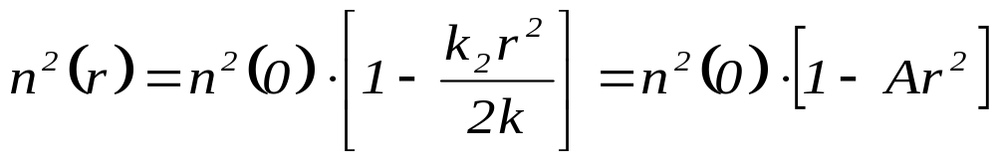

光纤准直器(Collimator)
自聚焦透镜的工作原理(射线矩阵法)
自聚焦透镜介质中的折射率横向的分布：
Z
Z=0
Z=P

Slide 6
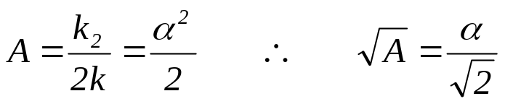
光纤准直器(Collimator)
自聚焦透镜的工作原理(射线矩阵法)
k
令
α
=
2
k
⎡
1
⎤
⎢
cos
α
z
sin
α
z
⎥
T
=
α
⎢
−
α
sin
α
z
cos
α
z
⎥
⎣
⎦
r
=
r
，
r
'
=
0
则得
1
0
1
⎡
r
⎤
⎡
1
⎤
⎡
r
⎤
⎢
cos
α
z
sin
α
z
⎥
⎢
2
⎥
=
α
⎢
0
⎥
∴
r
=
r
cos
α
z
⎣
r
'
⎦
⎢
−
α
α
α
⎥
⎣
0
⎦
2
0
2
⎣
sin
z
cos
z
⎦
在介质内射线的轨迹是
余弦曲线。

Slide 7
光纤准直器(Collimator)
取长度为四分之一节矩 ( P ) 的一段自聚焦介质就构成一个透镜，(焦距 f = P / 4)。
光纤准直器多采用自聚焦透镜，但并不一定非用它不可，在直径较大时，也有用一般透镜的。
光纤头可以是单条光纤的也可以是双纤或三纤的。
光纤头与GRIN，必须镀减反射膜。

Slide 8
光纤准直器的性能
工作波长 1260-1360，1500-1600nm
插入损耗(dB) <0.25
偏振相关损耗(dB) <0.07
反射损耗 (dB) >60
最大光功率(mW) ~300

Slide 9
两 Collimator 之间的耦合损耗
主要有离轴、偏角和间距三种
x
θ
d

Slide 10
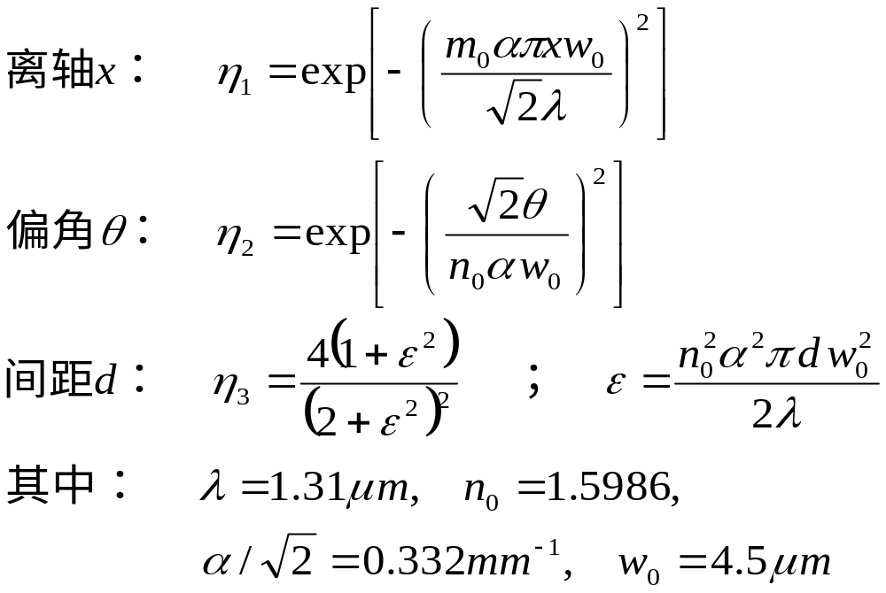
两 Collimator 之间的耦合损耗

Slide 11
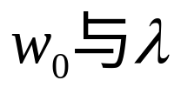

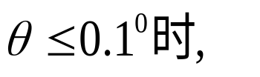
两 Collimator 之间的耦合损耗
计算结果 分别为光纤中光斑大小和光波长； (d为准直器之间距； 为准直器间偏角)
离轴 x <0.05mm，两准直器间的损耗很小；
x <0.1mm，损耗呈线性变化；
x = 0.4mm，损耗达13.1dB。
偏角 两准直器间的损耗达5.7dB。
所以，偏角的调整是极其重要的。
间距 d < 20mm时，两准直器之间的损耗很小，改变不大。

Slide 12
Collimator的回波损耗RL
Collimator的回波损耗RL包含三部
1
2
3
1. 单模光纤斜端面的回波损耗RL
2 GRIN前斜端面的回波损耗
3 GRIN后端面的回波损耗

Slide 13
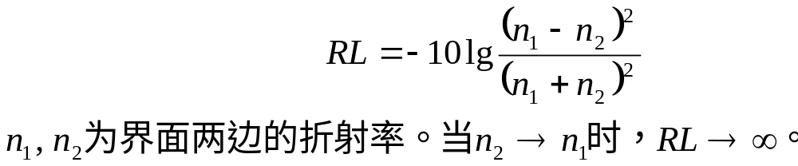
Collimator + 光学元件的RL
加匹配油减少反射
n₂
n₁

Slide 14
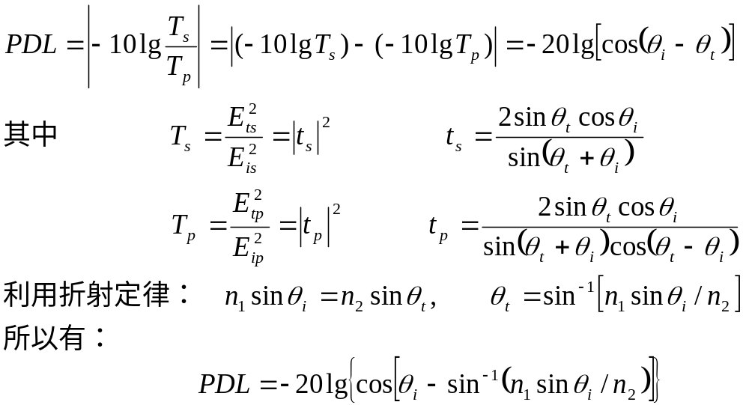
光纤准直器的偏振相关损耗
PDL的定义 介质表面反射的 p 分量与 s 分量透射光强之比定义为偏振相关损耗PDL：

Slide 15



光纤准直器的偏振相关损耗
结论：
  在任何情况下PDL对入射角 为增函数
  入射角 则 PDL=0
  PDL 随 而变化，
  比值越大，PDL也越大。

Slide 16
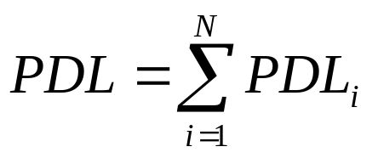
多界面的偏振相关损耗的计算
当有N个界面时将各界面的折射率代入上式求出各界面的PDL，然后求和：
例隔离器(下图)的PDL由12个界面的求和
1
12
3
5
8
10
2

Slide 17
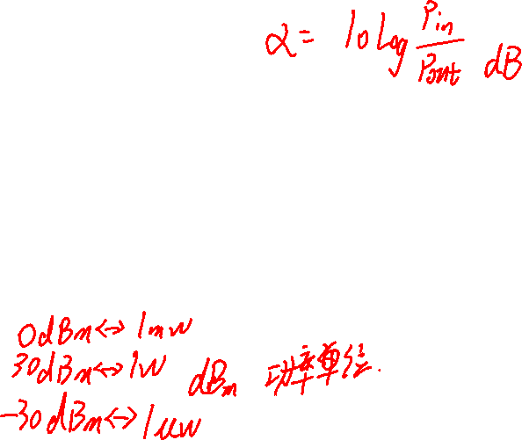
光开关
光开关种类：
  目前常用的是机械光开关
  光纤M-Z光开关
  晶体(电光、声光、磁光)光开关
  平面波导 AWG 热动光开关
  平面集成 MEMS 光开关

Slide 18
机械光开关
一般介绍 (与电路开关一样光路的开关也有：1x1(on/off)；1x2；2x2；1xN；MxN 等)
  插入损耗 < 0.5 dB
  隔离比 > 45 dB
  响应时间 4 ~ 10 ms
  偏振相关的损耗 ~ 0.2 dB
  反射损耗 60 dB

Slide 19
机械移动式光开关
1 x 2 光开关例子
可移动的三棱镜
input
Output 1
Output 2

Slide 20
机械移动式光开关
另一种1 x 2 光开关例子
使用三芯光纤头的Collimator
312

Slide 21


机械移动式光开关特性
工作波长 1260-1360，1500-1600nm
插入损耗(dB) < 0.5
偏振相关损耗(dB) < 0.07
反射损耗 (dB) > 55
Cross Talk(dB) > 60
重复性 0.02
最大光功率(mW) ~ 300
工作电压v/电流mA 5 / 31

Slide 22
机械移动式光开关
2 x 2 光开关的举例
1
2
3
4
1
2
3
4

Slide 23
机械移动式光开关
另一种 2 x 2 光开关
移动反射镜

Slide 24
Design of Switch (2 x 2)
1
2
4
3
1
2
3
4
1
2
4
3

Slide 25
2x(1x2)
2
1
3
4

Slide 26

机械移动式光开关
1 x n 光开关
  用1 x 2开关级联
  用1 x n 转盘开关

Slide 27
机械移动式光开关
N x N 光开关
  2 x 2 光开关级联
  4x4级联光开关(其他类推)

Slide 28
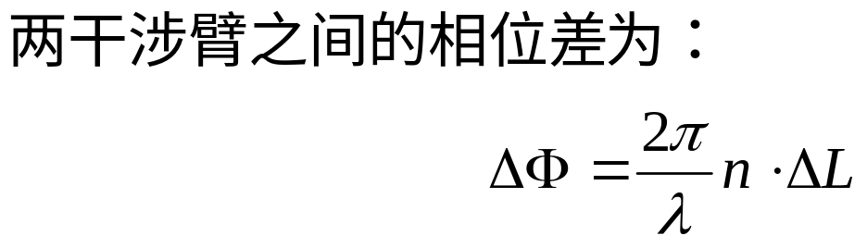
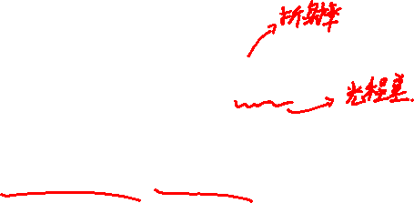
光纤Mach-Zehnder干涉仪开关
基本结构
相位控制器
12
34
采用压电陶瓷或电加热方法使光纤长度产生变化，当相位变化0°或180º时, 形成光开关两个状态的变化，即1 x 2光开关。

Slide 29
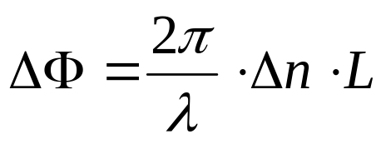
平面波导M--Z光开关
用平面光波导代替光纤同样构成M-Z干涉仪型的2 x 2光开关
两臂间的相位差为
通过电极改变两臂的相位完成开关功能
电极
1
2
4
3

Slide 30
晶体光开关
基本结构
1 x 2光开关
用电光晶体，声光晶体或磁光材料来构造晶体开关。这类开关的开关响应时间远比机械开关小，但价格也比较贵。
声光偏转器

Slide 31
光开关的主要应用
带有空分开关的解波分复用器(D-WDM)
2X2
2X2
2X2
2X2
D-WDM
filter

Slide 32

光滤波器
目前光纤通信中常用的光滤波器有:
  微光薄膜(film filter)滤波器
  光纤干涉型或环型谐振腔滤波器
  光纤光栅滤波器 FBG
  体衍射光栅 Bulk diffraction gratings
  平面波导滤波器 AWG

Slide 33

光学滤波器的分类
基本分类：根据物理机制的不同，光学滤波器可分为干涉型和衍射型。
根据具体实施方案的不同，可笼统划分为：光纤滤波器，薄膜滤波器，谐振腔型滤波器，体光栅和列阵波导光栅等。
沿用数字信号处理中的分类方法：带通滤波器，带截止滤波器（高通、低通），带阻滤波器，全通滤波器等。
根据滤波器在DWDM系统中的作用，又可分为：信道选择和分插复用滤波器，增益均衡滤波器，色散补偿滤波器等。

Slide 34
DWDM通信系统中的光学滤波器
光学滤波器是DWDM通信系统的一个关键器件，主要利用其幅度响应进行信道选择（带通滤波器）和增益均衡（损耗滤波器），也可利用其相位响应进行色散补偿（全通滤波器等）。
在DWDM通信系统还有一类十分重要的光学滤波器，即：可调谐光学滤波器。

Slide 35
光学滤波器在DWDM系统中的作用
信道上下线（OADM---分插复用）
色散补偿
光放大器的增益均衡
是构造更复杂的DWDM器件的功能模块（例如：密集型波分复用器，光源的波长锁定，分插复用器，Interleaver等）。

Slide 36
信道选择和分插复用滤波器
薄膜干涉型滤波器
定向耦合器加光栅型
FBG滤波器
微环谐振腔型
光纤谐振腔型
体光栅

Slide 37
微光薄膜(filter)滤波器
基本结构
在两个Collimators之间,插入filter形成光纤滤波器。其基本结构如下图示：

Slide 38
薄膜 (filter) 滤波器的结构
HLHLHLH
三级腔
空间间隔层
L
二级腔
HLHLHLH
一级腔
玻璃基板
玻璃基板

Slide 39
光谱形状与多腔 filter 的级联
1 2 3 4

Slide 40
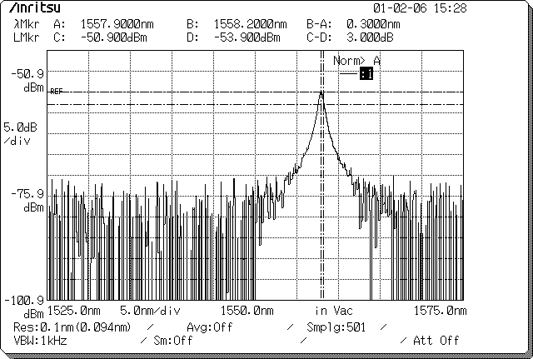

Slide 41
密集型波分复用器使用的截止型滤波器
T 1
反射
λ_{n}
透射

Slide 42
密集型波分复用器件DWDM (II)
λ₁ λ₂ λ₃ λ₄
λ₁
λ₂
λ₃
λ₄
双纤Collimator
单纤 Collimator

Slide 43
密集型波分复用器件DWDM (II)
这种形式的 DWDM 的最大缺点是多级串接之后，后级的插入损耗将比前级的损耗大得多。
不可能做成多级的DWDM。

Slide 44
  光纤干涉型或环型谐振腔滤波器
  光纤(Mach—Zehnder)干涉型滤波器
  在两个光纤耦合器之间形成光程差
电极加热
12
34
L2
L1
级联 M-Z 干涉仪滤波器

Slide 45
光纤环型谐振腔滤波器
基本形式
1
2
n

Slide 46
Interleaver
Interleaver 利用某些具有梳状通带特性的滤波器将密集波分复用的信道分成奇数的和偶数的相间信道相互分离的两组。这两组信道的间矩也将扩大一倍。
Comb filter

Slide 47
Interleaver
Interleaver 的级联
下图表示通过两级Interleaver将8波分复用转化为四个2波分复用系统。
Comb filter
Comb
Comb

Slide 48
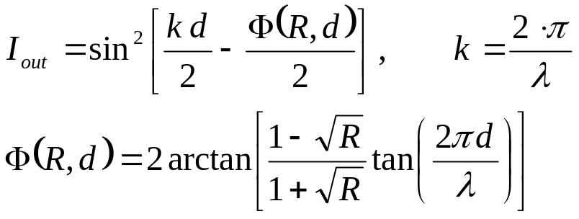
Interleaver原理
Gires-Toumois谐振器
当 (L1 +L2)/d = 0.5
  L₂=L₁+d/2
d
L1
归一化的传输强度:
Pin
L2
Pout

Slide 49
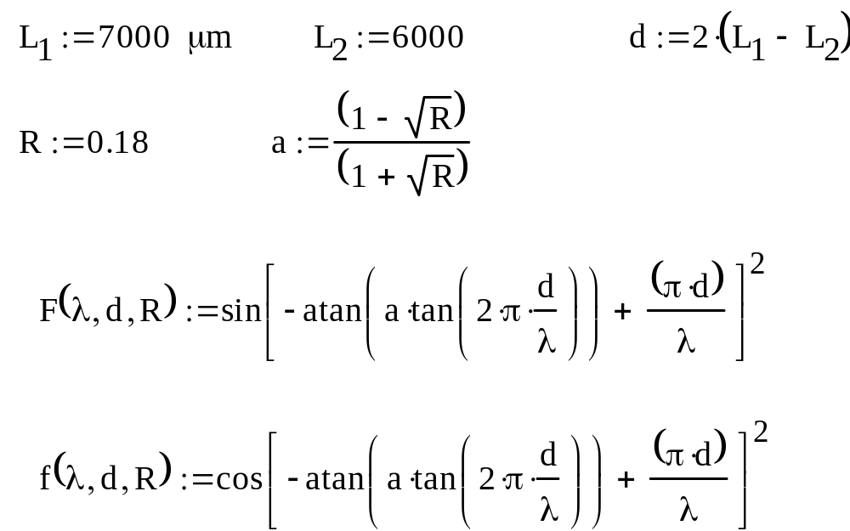
接上页 Micherson Interleaver

Slide 50
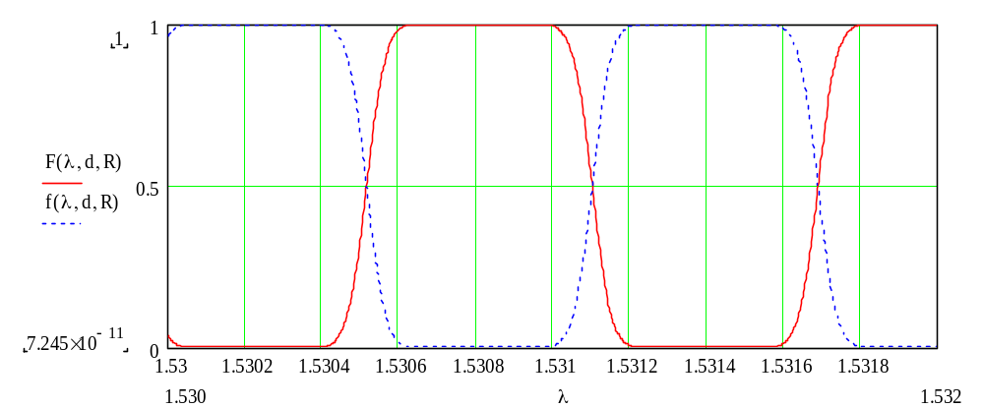
Micherson Interleaver

Slide 51
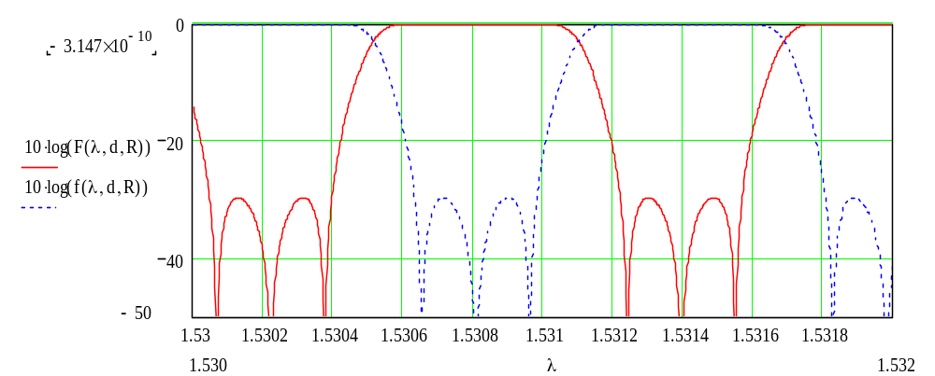
Micherson Interleaver

Slide 52
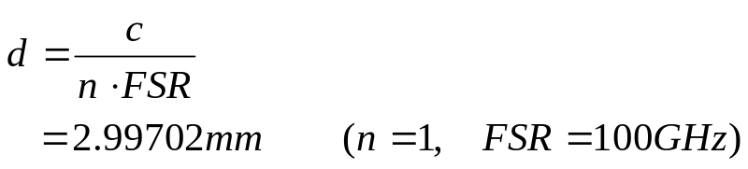
Micherson Interleaver
通过调谐 M₁、M₂来满足 0.5d = L₁ – L₂
R
M₁
M₂
AR

Slide 53
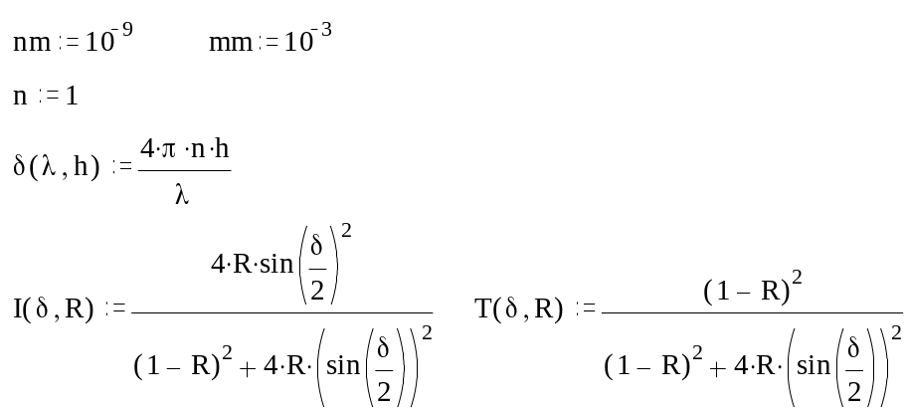
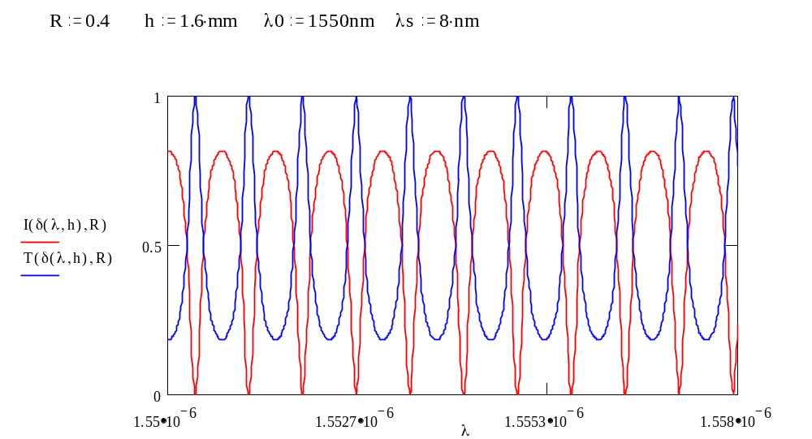
Fabry-Perot 型 Interleaver
X
I
T

Slide 54
F-P型 Interleaver存在的问题
Fabry-Perot 型 Interleaver 存在下列问题：
当 R 较小时，T与 I 两曲线的最低点与最高点出现很大的差异。
T与 I 两曲线的线宽也出现很大的差异。因此，釆用简单的F-P干涉仪是不行的。
必需在增加F-P干涉仪中，另加一个GT谐振器以改善Interleaver 的性能。

Slide 55
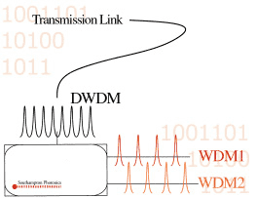
Interleaver
性能
通道间隔 25,50,100,200GHz
信道数 16, 32, (80+80 ch.)
信道隔离 < -30dB(相邻信道)
信道隔离 < -35dB(非相邻信道)
频率精确度 +/-500MHz
温度稳定性 50MHz

Slide 56
Flat-top Interleaver Filter (Planar lightwave circuit-type lattice structure )
input
Output 1
Output 2
Couplers 耦合比为 ~50, 70 ~10%
两条光延时线的光程差为 L和2L-λ⁄2
通带间隔200Ghz, 1dB带宽140Ghz
EL 20th July 2000 Vol.36 No.15 pp.1299-1300.

Slide 57
磁光器件
概述
  磁光效应的光学非互易性
  磁场作用下铁磁材料的磁导率张量呈现非对性变化，与声光、电光等物理效应十分不同。这造成磁光法拉第旋转方向只与磁场方向有关与光的传播方向无关。
  利用磁光效应造成的隔离器与环行器成为不可替代的器件，既特殊又重要。

Slide 58
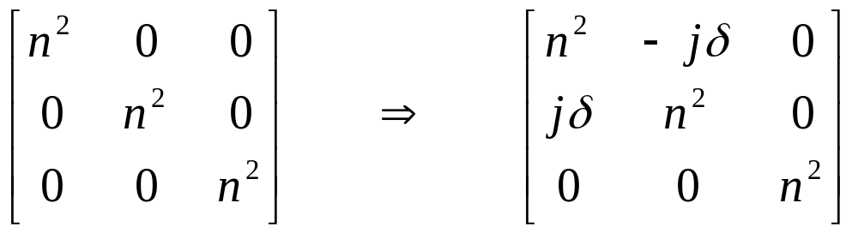

磁光效应的原理
在磁场B的作用下磁光材料的折射率张量呈非对称的变化：
当线偏振光沿磁场方向(纵向)通过磁光介质时偏振面产生法拉第旋转：
其中V为磁光系数，B为磁场强度，L为厚度。

Slide 59
磁光效应的原理
当磁场强度 B 确定时，偏振面的法拉第转角 的大小与方向便确定了，而不管光线的方向是正向还是反向。这就是磁光效应的非互易性，也是隔离器和环行器的物理基础。
磁光效应的非互易性是独特的，不能用其他物理效应来替代。

Slide 60
磁光隔离器的原理
与偏振有关的光隔离器原理图
光隔离器芯子
P
FR
A
反射光
正向光
B

Slide 61
磁光隔离器的原理
磁光隔离器由偏振器P(0°)和分析器A(45°)，中间插入一个纵向的磁光介质(调整磁场B使FR转角θ=45°)构成。从磁光介质出射光正好沿45°方向无衰减的通过分析器A而输出。
反射光经A也成为45°的偏振光，这个偏振光经过磁光介质时，其偏振面将按磁场B的方向继续转45°(与光的传播方向无关)成水平偏振光。它正好与起偏振器P相互垂直，而被隔离开了。
光纤作为尾纤的光隔离器已成为当今光通信技术中不可缺少的器件。

Slide 62
磁光隔离器
与偏振无关的磁光隔离器的结构
A
B
FR旋转90°

Slide 63
磁光隔离器
与偏振无关的磁光隔离器的结构
Collimator
FR
楔角双折射晶片
永磁环

Slide 64
磁光隔离器的性能
波长范围(nm) 1530-1565
隔离度(dB) >=45
插入损耗(dB) 0.5
反射损耗(dB) >60
偏振相关损耗(dB) <0.15
偏振模色散(ps) <0.05
最大承受功率(mW) 300
工作温度 0-70ºC

Slide 65
磁光隔离器应用举例
带有隔离器的DFB-LD
DFB-LD
在光放大器EDFA中作隔离
PUMP
PUMP

Slide 66
光纤环行器
光环形器也是利用磁光的非互易特性制成，它具有如下的特性。在磁场B的作用下由１口输入的信号只传到２口发射出去，从２口反射回来的信号则只能传到３口输出，因此环行器可地发射信号与接收信号分离。这种环行器已广泛地应用于光纤通信技术之中，但目前价格还比较高。

Slide 67
(微波)环行器功能的例
天 线
发
射
机
接 收 机

Slide 68
光环行器原理图
1/2波片
玻璃片
4
3
2
1
o
e
o
e
双折射晶体
FR ± 45º
P
A

Slide 69
E-TEK’s optical circulator
和
½波片,
Faraday rotator,
Displaces,

Slide 70
光纤环行器的应用举例
作上下线复用器OADM
FBG
接收机
发射机

Slide 71
光纤环行器的应用举例
用于光纤通信的RAMAN放大器
发射机
接收机
PUMP OUT
PUMP

Slide 72
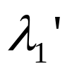

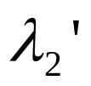

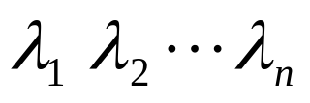
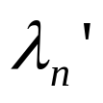

OADM Using optical switchs
2 x 2
DWDM Demux
DWDM Mux
in
out
…
add
drop
该系统的优点是A/D的通道数随意可调，
缺点是需要两套 DWDM 和 n 个 2 x 2 开关

Slide 73
OXC的基本形式
两种典型的OXC
  波长路由的OXC
(wavelength path WP)
  波长变换的OXC
(virtual wavelength path VWP)

Slide 74
2. 熔融拉锥型器件
熔融拉锥光纤器件

Slide 75
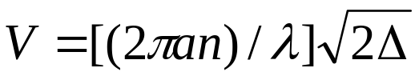
熔融双锥耦合器工作原理
当拉长加热光纤时，会减少它的纤芯直径，这意味着V值变小。V 值定义为
其中2a=d是光纤的纤芯直径，λ是工作波长，n和△分别是平均折射率和相对折射率。在加热和拉长时，公式中除2a外都是常数，所以 2a 变小时 V 也变小。
V 值决定光能量被限制在光纤的纤芯中。换句话说，V 值越小，模场直径(MFD)超过光纤纤芯直径越多。因此，借助于减少纤芯直径，允许光模式场的更多部分在包层中传播，这个光模式场穿越包层耦合到其它光纤的纤芯中去。

Slide 76
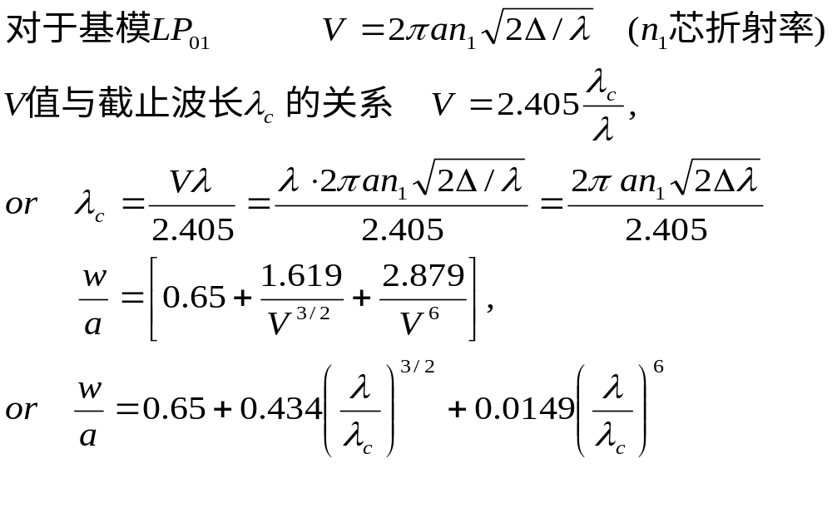
规一化频率V与模场半径的关系

Slide 77


熔融双锥耦合器工作原理
光能量耦合原理
  光纤正常工作时模场集中在芯子中, 只有很小部分泄漏到包层中去。
  当纤芯子拉细则有很大的模场泄漏到包层中去而进入邻近的纤芯子中去。
1.0
0.5
0.5
熔融耦合区

Slide 78
熔接双锥耦合器工作原理
随输入模式的模场直径在下行渐细区变得越来越大， 耦合到另一光纤的能量也逐渐增大。
在耦合区内，因为两个纤芯非常接近，从一个纤芯的输入光模式能量耦合到另一个纤芯的能量也达到最大。
在上行渐细区，光纤直径增大，光模式越来越被限制在纤芯内，最终两个分离的模式离将保持在两条已分离开的光纤中并输出。

Slide 79
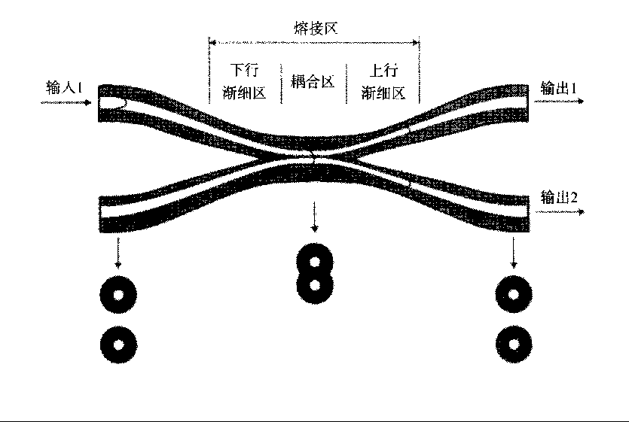
熔融双锥耦合器工艺简图
耦合器是用光纤中熔融组合而成的光器件。将两根或更多的光纤熔融拉成渐细的双锥并熔合一个区域、这样将能量从一根光纤耦合到相邻接的另一根光纤。
S
P₁
P₂

Slide 80
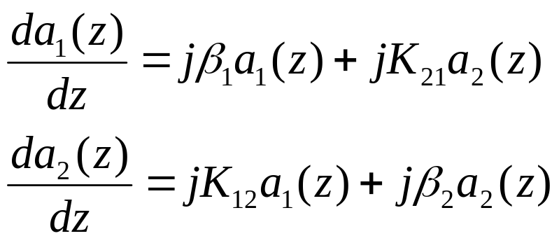
模式耦合方程
两个正规光波导相互平行靠近时，它们光场的横向耦合
用模式的横向耦合来描述。
在弱耦合条件下，两波导
的间距足够大而且不改变
各自模式场分布形式的条
件下，可以证明，存在线
性的模式耦合方程组。
其中K₂₁与K₁₂为相互耦合的交叉项系数, 当两光纤相同时
  K₂₁ = K₁₂* = k

Slide 81
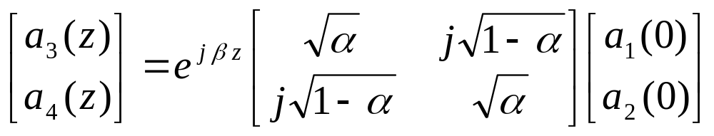
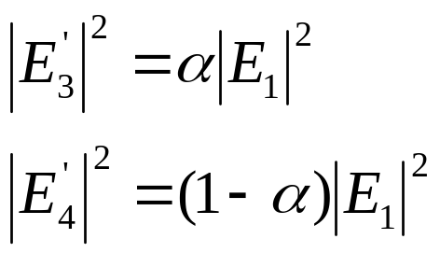
耦合方程
光纤耦合器的传 输特性,可以用矩阵方程来表示：
通常认为，光纤耦合器的直通臂传输系数α
耦合系数为 k =1-α

Slide 82
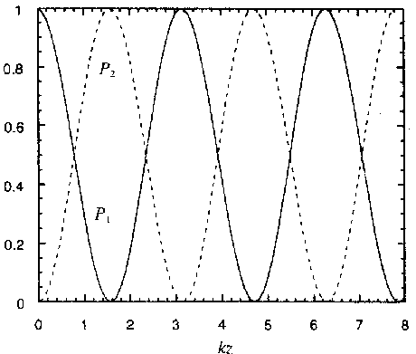
熔融双锥耦合器特性曲线
P₁ 成梳状况透射峰
在某一波长下分束比0.2 : 0.8
P₂在相邻波长成梳状透射
分束比0.5 : 0.5

Slide 83
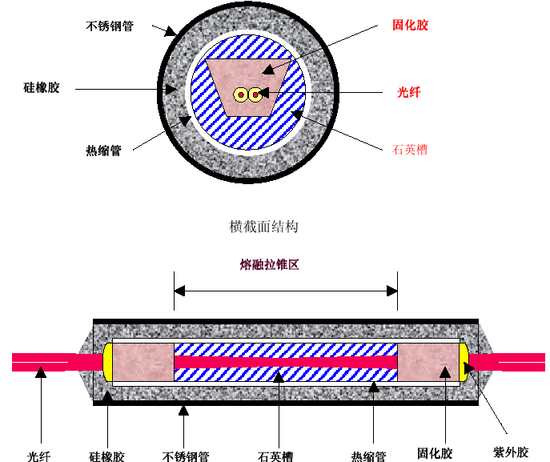

Slide 84
光纤分路/合路器件
光纤耦合器 使光信号能量实现分路/合路的器件。
  按光纤种类，分为多模光纤耦合器和单模光纤耦合器。
  单模光纤耦合器又可分为窄带耦合器和宽带耦合器。
  2 x 2 光纤耦合器是对某一波长的光功率进行分路或合路，因此这种光纤耦合器又称为分路器、合路器。
  按端口可分为 1 x n 光纤分路器和 n x 1 光纤合路器。

Slide 85
分路器
2 x 2分路器
除通信应用之外, 也用于光传感器, 光纤信号处理等场合。
n x n耦合分路器
1
2
3
4

Slide 86
1 X N树叉分路器
1 x 8树形分路器
主要应用于单一
波长的CATV, PON, 接入网等
1
2
3
4
5
6
7
8

Slide 87
波分复用器
波分复用器
波分复用器(合波器) 一般将两条(或多条)光纤传送来的不同波长的信号耦合到一条光纤输出.
光纤解复用器(分波器) 将来输入的两个(或多个)波长分别耦合到两条(或多条)光纤输出, 每根光纤输出一个波长。
采用波长复用器可以进一步扩大光纤通信系统的容量。

Slide 88
波分复用器
λ₁
λ₂
λ_{n}
λ₁ λ₂ ---- λ_{n}
D
M
U
X
-----
解复用器
复用器
λ₁
λ₂
λ_{n}
λ₁ λ₂ ---- λ_{n}
M
U
X
-----

Slide 89
OADM Using optical switchs
2 x 2
DWDM Demux
DWDM Mux
in
out
…
add
drop
该系统的优点是A/D的通道数随意可调，
缺点是需要两套 DWDM 和 n 个 2 x 2 开关

Slide 90
无源光纤环
将一个输出端与一个输入端连接起来，实现了光反馈就构成了一个无源光纤环. 它具有谐振特性, 称为光纤环形谐振腔。将光纤耦合器的两个输出端连接成光纤环, 被称为Sagnac 光纤干涉环, 用于光纤陀螺仪。
非线性光学环镜。
无源光纤环是一种重要的光纤基础器件。

Slide 91
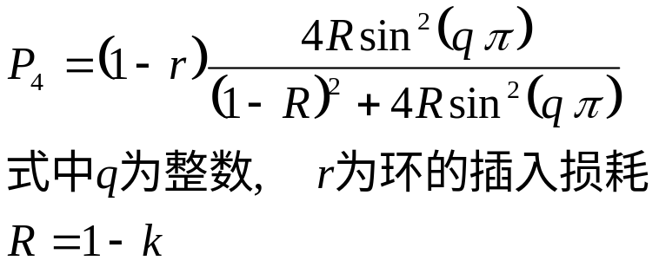
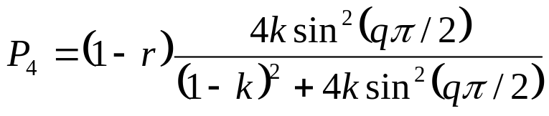
光纤环形谐振腔

Slide 92
光纤环形谐振腔滤波器
复式腔与格子形式
1
2
n

Slide 93
Flat-top Interleaver Filter (Planar lightwave circuit-type lattice structure )
input
Output 1
Output 2
Couplers 耦合比为 ~50, 70 ~10%
两条光延时线的光程差为 L和2L-λ⁄2
通带间隔200Ghz, 1dB带宽140Ghz
EL 20th July 2000 Vol.36 No.15 pp.1299-1300.

Slide 94
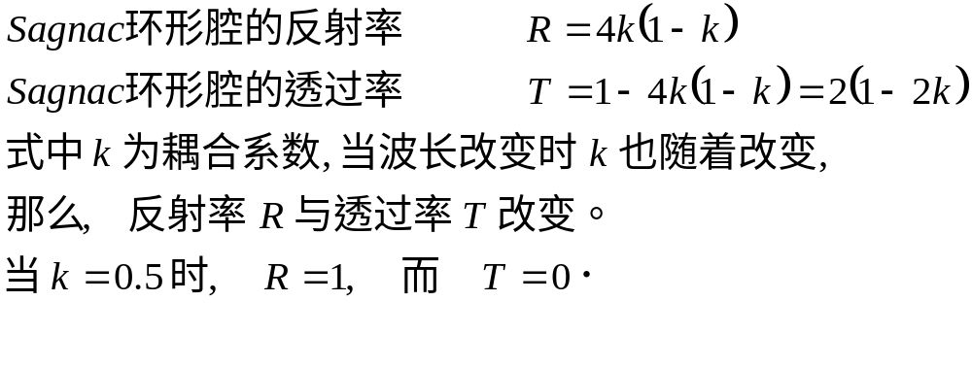
光纤Sagnac环形镜
R = 1
cw
ccw
T = 0

Slide 95
光纤环形反射镜
反射率 RFLR = (Er1/Ei1)2 = 4k(1-k)
透过率 T = (Er2/Ei1)2 = (1-2k)2=1-4k(1-k)
讨论
1. RFLR与波长或频率有关
2. T +RFLR = 1 (在理想时)
3. 作为反射镜要求RFLR = 1, 则k = 0.5
5. 计及光纤耦合器的插损和光纤环损耗的环镜 反射率
RFLR = 4k(1-k)(1-r)(1-ξ)exp(-2αL)

Slide 96
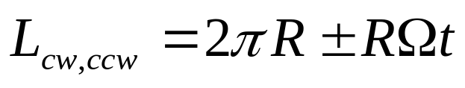
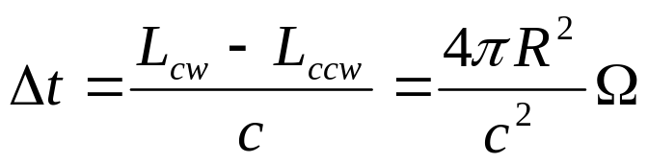
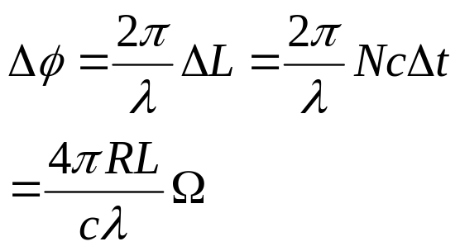
SAGNAC干涉仪
Sagnac干涉仪是由顺针向cw与反针向ccw的二束光干涉。其光程分别为
R为环半径，Ω为 Gyro 的转动角速度，t 为转动一周的时间。正反向光的时差为
A 为光纤环的面积，若 Gyro 的光纤环有 N 匝，则光程差和相位差分别为：
式中 L = 2πRN 为光纤长度。因此从相移变化的测定即可求出系统的转动角速度, 这就是光纤陀螺的物理原理。

Slide 97
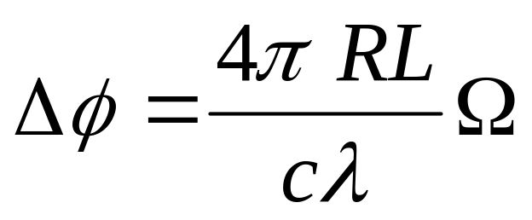
光纤陀螺仪
Sagnac干涉仪是由环内两转动方向相反的顺针向cw与反针向ccw的二束光之间的干涉。其光程差引起的相位差为：
式中，R为环半径，Ω为Gyro的转动角速度，L=2πRN为光纤长度(N为光纤环匝数)。
因此，测出Gyro系统的相移变化ΔΦ即可求出系统的转动角速度 Ω。这就是光纤陀螺的物理原理。
cw
ccw
S
P
D

Slide 98
非线性光纤环镜(NOLM)
(Nonlinear Optical Loop Mirror)
NOLM结构示意图
泵浦
信号
cw
ccw
检测

Slide 99
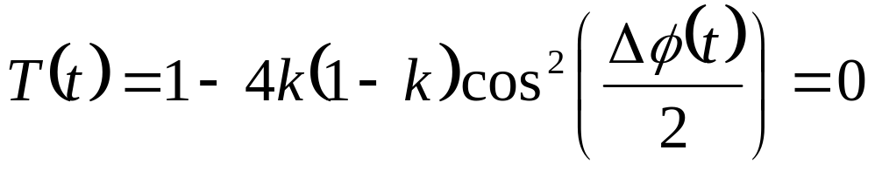
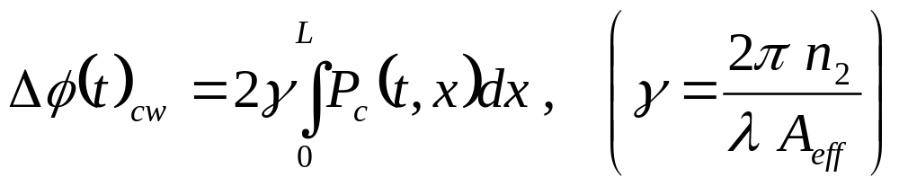
非线性光纤环镜(NOLM)
当k=0.5时,在不注入泵浦光的条件下,Φ(t)=0
所以
当注入泵浦光将XPM引入光纤环产生非线性相移, 因此 cw与ccw 将不平衡而引入相移
输出信号 T 将从输出端口出射而检测到。

Slide 100
3. 光纤光栅型器件

Slide 101


光纤光栅滤波器分类
1. 线性FBG (Fiber Bragg Grating)；
2, 非线性啁啾光纤光栅；
3. 相移光纤光栅；
4. 切趾 (apodizing) 纤光栅；
5. 啁啾莫尔光纤光栅；
6. 切趾啁啾光纤光栅。

Slide 102

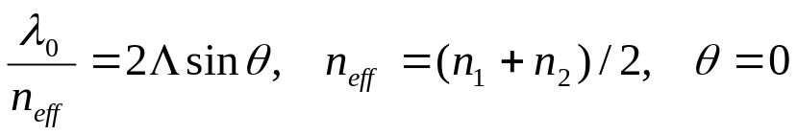
光纤光栅滤波器的基本原理
折射率周期性变化
UV紫外激光
Incident λ₀
Reflected λ₀
掺GeO₂光纤
Λ
core
n₂
n₁
cladding

Slide 103
光纤光栅滤波器的基本原理
Mask
UV紫外激光
Incident λ₀
Reflected λ₀
掺GeO₂光纤
Λ
core
n₂
n₁
cladding

Slide 104
FBG的特点与用途
特点
  插损低 <4 dB 在中心频率±10GHz
  非常低的串话crosstalk (< 25dB)
  非常低的热漂移 (<0.5pm/ºC)
  通道ch.间隔可达 25GHz

Slide 105



FBG的反射光谱
通过改变光栅周期Λ实现对滤波器中心波长 λ₀的控制。
R
1.0
0
λ（μm)
λ₀

Slide 106
光栅与FBG的用途
在半导体激光器中作DFB与DBR选频反射器
FBG光滤波器
Add / Drop复用器
色散器件与色散补偿器件

Slide 107
FBG作Drop复用器
λ_{1,} λ₂ --- λ_{n}
Circulator
λ_{2,} λ₃ --- λ_{n}
λ₁

Slide 108
光A/D复用器
（Optical Add Drop Multiplexers)
λ_{1,} λ₂ --- λ_{n}
Circulator
λ₁ λ₂
Circulator
λ_{1,} λ₂ --- λ_{n}
Input
FBG1只反射λ1
FBG2只反射λ2
Output
λ_{1 ，} λ₂
λ_{1 ，} λ₂
Drop Add

Slide 109
单路A/D复用器
这是一个价格低廉的方案
λ_{1,} λ₂ --- λ_{n}
λ_{1,} λ₂ --- λ_{n}
截止形滤波器
Add Drop
截止形滤波器

Slide 110
平顶和零色散光纤光栅滤波器
用于WDM通信系统的光学滤波器应该具有：插入损耗小、平顶、斜率陡、零色散，避免因滤波器色散引起信号衰减进而造成传输功率代价（penalty）。
实现平顶和零色散光学滤波器的两种方式：基于啁啾-莫尔光纤光栅的传输型光学滤波器和specially apodised FBG滤波器。

Slide 111
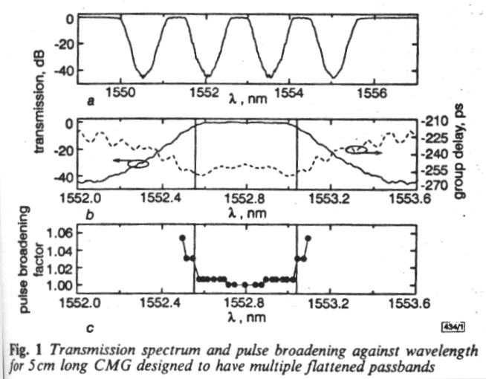
平顶和零色散多通带光学滤波器
（啁啾-莫尔光纤光栅）

Slide 112
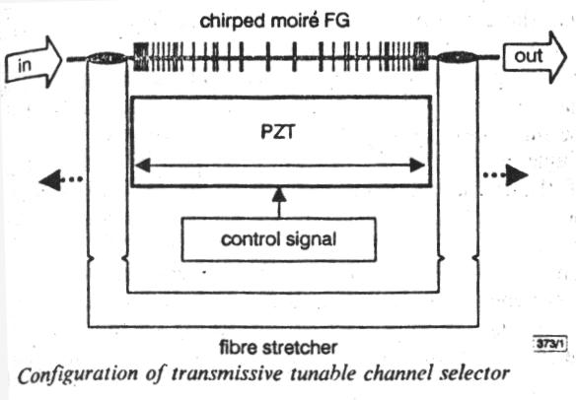
基于啁啾-莫尔光纤
光栅的传输型滤波器
基于反射型光纤光栅的滤波器必须借助光环行器或MZI干涉仪。
本文报道了一种基于啁啾-莫尔光纤光栅的传输型滤波器。

Slide 113
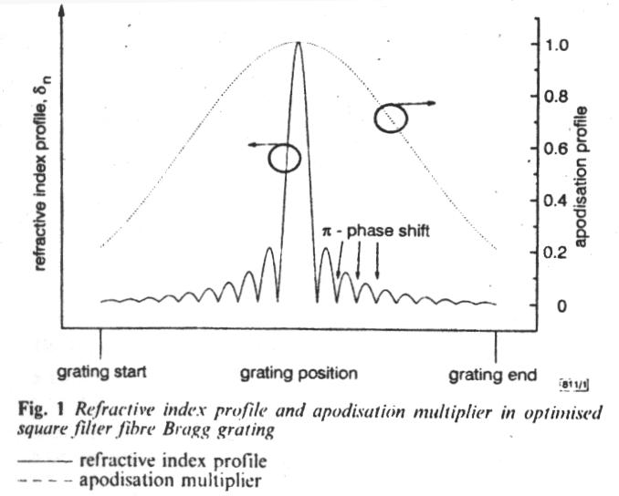
平顶和通带零色散
切趾光纤光栅滤波器
Fourier theory适于分析弱光栅（R≤50%）的光谱响应。
该滤波器的折射率调制：Gaussion apodised +Sinc-shaped refractive index profile）

Slide 114
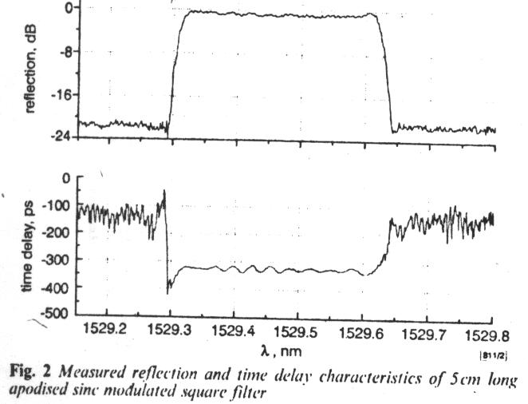
平顶和零色散（通带）
切趾光纤光栅滤波器（续）
说明：由于Sinc-函数的边峰在主峰两侧是无限延伸的，采用有限长光栅，会在阻带边缘出现Gibbs现象,即：阻带边缘反射增强。对于给定带宽，为了实现平顶和滚降特性优化可以选用加长光栅。

Slide 115
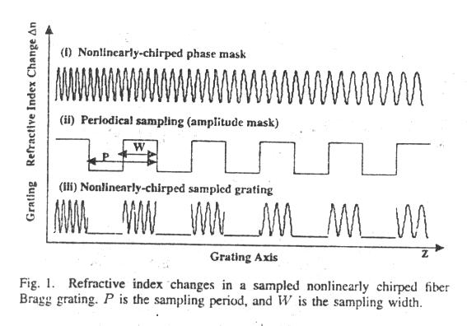
可调谐色散补偿用FBG

Slide 116
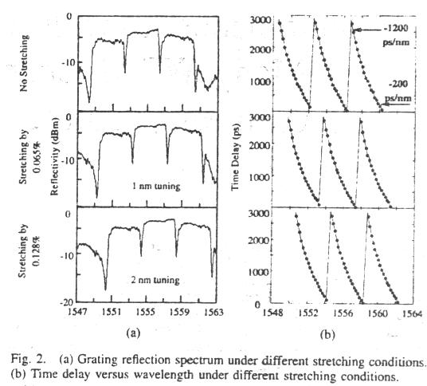
可调谐色散补偿用FBG

Slide 117
相移光纤光栅的应用
相移FBG 由N个长度分别为L_{i} 的线性光栅和 N-1个相移组成，每两段光栅之间有一个相移。为了得到准平顶传输谱，应该按照如下规则设计滤波器：L₁ = L _{n} , L₂ = L_{n-1}, --相移均为P_{i/2}。合理选择光栅长度比，可以得到无抖动的群延迟曲线。
相移LPG在EDFA增益均衡中的应用：通常LPG的传输谱只有一个单坑(dip)，改变光栅参量可以修正坑的形状，要均衡增益谱的所有峰则需多个LPG串接，器件较复杂。钱景仁教授的新构想：在LPG的中央引入一个相移，LPG的传输谱由单坑变为双坑，坑的形状由相移量的大小决定。

Slide 118

相移光纤光栅的应用（续）

Slide 119
用FBG制造的Interleaver
性能：」
通道间隔 25,50,100,200GHz
信道数 16, 32, (80+80 ch.)
信道隔离 < -30dB(相邻信道)
信道隔离 < -35dB(非相邻信道)
频率精确度 +/-500MHz
温度稳定性 50MHz

Slide 120
Flat-top Interleaver Filter (Planar lightwave circuit-type lattice structure )
input
Output 1
Output 2
Couplers 耦合比为 ~50, 70 ~10%
两条光延时线的光程差为 L和2L-λ⁄2
通带间隔200Ghz, 1dB带宽140Ghz
EL 20th July 2000 Vol.36 No.15 pp.1299-1300.

Slide 121
用Interleaver作波分复用器
Input
Output
1 x 2
Interleaver
DMUX
1 x 2
Interleaver
MUX
λ₁ λ₂ --- λ_{n}
λ₁ λ₂ --- λ_{n}
λ₁ λ₅ λ₉ λ₁₃
λ₁ λ₅ λ₉ λ₁₃
Drop Add

Slide 122
集成波导型器件
(MEMS, AWG阵列波导光栅)
SiO₂ 集成波导器件
Si 集成波导器件
GaAs 集成波导器件
InP 集成波导器件

Slide 123


集成波导MZI开关
Mach-Zehnder Interferometer
Cr电极, TiO₂
3dB耦合器
1 集成MZI波导开关
2 在MZI两臂的电极上加热
形成0 →π的相移
光纤

Slide 124
光开关的主要应用
带有空分开关的解波分复用器(D-WDM)
λ₁λ₂λ₃ λ₄
A
B
甲乙丙丁
2X2
2X2
2X2
2X2
λ₁λ₂λ₃ λ₄
D-WDM
wavelength -converter

Slide 125
体反射光栅波分复用器
体光栅的DWDM插损 < 3 dB, 均匀性 < 1 dB
信道间crosstalk < -30 dB
λ₁
λ₂
-
-
λ_{n}
体反射光栅
λ₁ λ₂ --- λ_{n}

Slide 126
体反射光栅波分复用器
体光栅的DWDM插损 < 3 dB, 均匀性 < 1 dB
信道间crosstark < -30 dB
λ₁ λ₂ --- λ_{n}
体反射光栅
λ₁
λ₂
-
-
λ_{n}

Slide 127
体透射光栅波分复用器
d
Λ
θ
λ₁
λ₂
-
-
λ_{n}
λ₁ λ₂ --- λ_{n}

Slide 128


AWG的引入(薄三棱镜)
Arrayed Waveguide Grating
input
output

Slide 129
AWG的引入
薄棱镜产生色散
出射波前U₂(x,y)为
U₂(x,y)=T_{p}*U₁(x,y)
=A₁e ^{(ikxsinθ-ik(n-1)αx)}
出射角θ”
^{sibθ”(λ)=sinθ-(n(λ)-1)α}
^{sin δ =sin θ”(λ)-sin θ}
^{δ(λ) ≈ -(n(λ)-1)α}
α
δ
θ
U1(x,z)=A1exp(ikαx)
T_{p}=exp(-ik(n-1)αx

Slide 130









阵列波导光栅AWG基本结构
光栅波导
L+mΔL
L-mΔL
Rowland圆
INPUT
OUTPUT

Slide 131
AWG 与 DFB-LD
光子集成
Grating
Wave-guides
Rowland
circle
Rowland
circle
LD₁
LD₂
LD₃
LD
LD
LD
LD
LD₈

Slide 132

1 x 8 AWG 作 OADM
λ₁ λ₂ --- λ_{n}
λ₁ λ₂ --- λ_{n}
A
W
G
A
W
G
Add 2 x 2 Drop

Slide 133
AWG的特性
信道间隔可达 25 GHz
信道数 16, 32, 40, 80
波长稳定性 5 pm
使用时加恒温控制

Slide 134
构成WDM网的若干器件
可调衰减器 Variable Optical Attenuator
可调滤波器 Tunable Optical Filter
动态增益均匀器 Dynamic Gaim Equalizer
光功率监视器 Optical Power Monitor

Slide 135
Variable Optical Attenuator
插入损耗 < 1.8 dB
衰减范围 > 25 dB
PDL@25dB衰减 < 0.3 dB
最大光功率 >150 mW
回波损耗 > 42 dB

Slide 136
Dynamic Gaim Equalizer
用于均衡光放大器非线性增益的不平坦
用于均衡光路传输过程中的波长相关的损耗
传输链路中由于信道上/下线引入的衰减
监视器
monitor
DGE
控制电路

Slide 137
Optical Power Monitor
1.0
0.98
0.02
PD
电路

Slide 138
带信号均衡的WDM网
TX₁
λ₁ λ₂ --- λ_{n}
monitor
TX₂
monitor
M
U
X
TX_{n}
monitor
VOA
控制电路

Slide 139
用 MEMS 作 OADM
Drop
Output
Input
M
U
X
Add

Slide 140
OXC
λ₁ λ₂ --- λ_{n}
λ₁ λ₂ --- λ_{n}
甲
A
W
G
A
W
G
A
λ₁ λ₂ --- λ_{n}
λ₁ λ₂ --- λ_{n}
乙
A
W
G
A
W
G
B

Slide 141
OXC+OADM
设有n个波长(ch.), m个节点, k个上下路由
要求使用(1 x n) x 2 波分复器
要求使用 [(m+k) x (m+k)]的 OXC开关矩阵. 共 n 个, 即 n x [(m+k) x (m+k)]
因为有 n 个波长, 所以要用 n 个OXC开关矩阵, 即每个波长用一个矩阵

Slide 142
OXC + OADM
λ₁ λ₂ --- λ_{n}
X₁
λ₁ λ₂ --- λ_{n}
D
M
U
X
M
U
X
D₁
A₁
λ₁ λ₂ --- λ_{n}
X₂
λ₁ λ₂ --- λ_{n}
D
M
U
X
M
U
X
D_{2v}
A₂
X_{n}
λ₁ λ₂ --- λ_{n}
λ₁ λ₂ --- λ_{n}
D
M
U
X
M
U
X
A_{n}
D_{n}

Slide 143
设计题
两个环状网, 直径600km, 分别有3个节点：
业务为8(ch.) x 10Gbps； 两路上下线；(有自愈功能).
两环之间用一个 OXC 链接.如图：
要求：选择光纤；损耗与EDFA；色散补偿．
2
3
A/D
X
A/D
2
1
1
A/D
A/D
1

